Slide 1
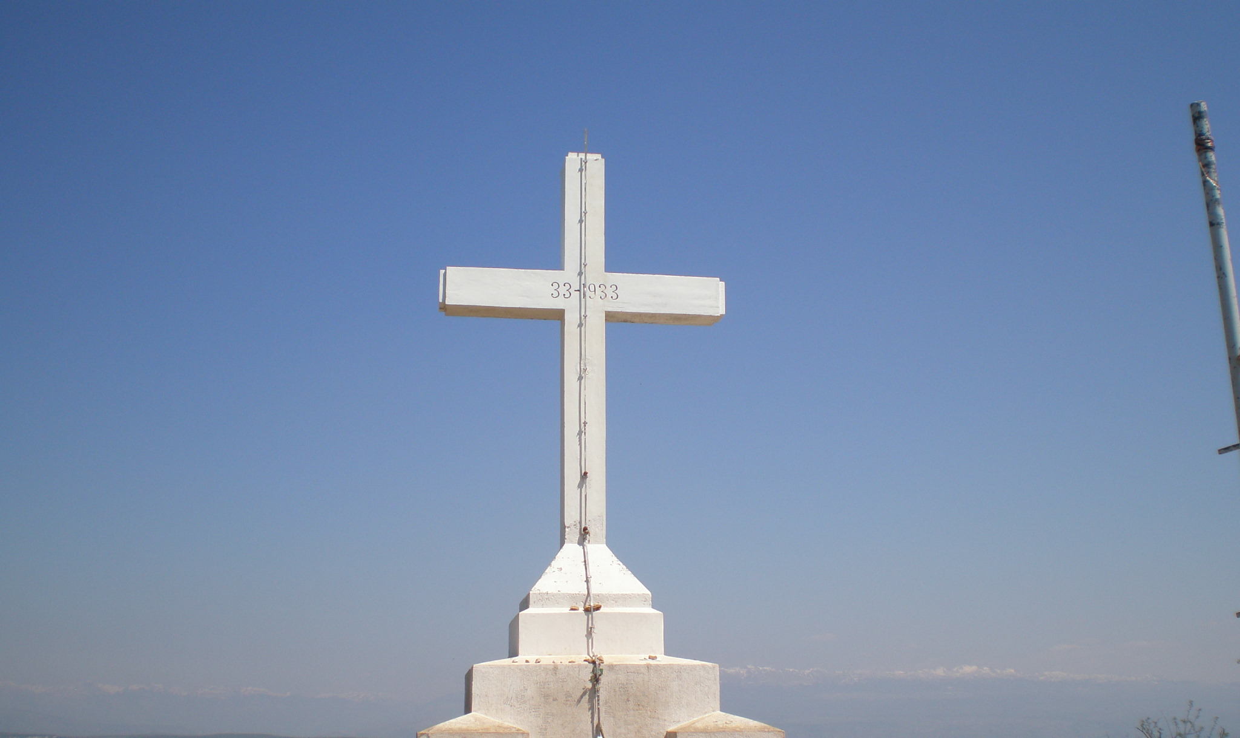
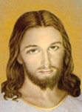
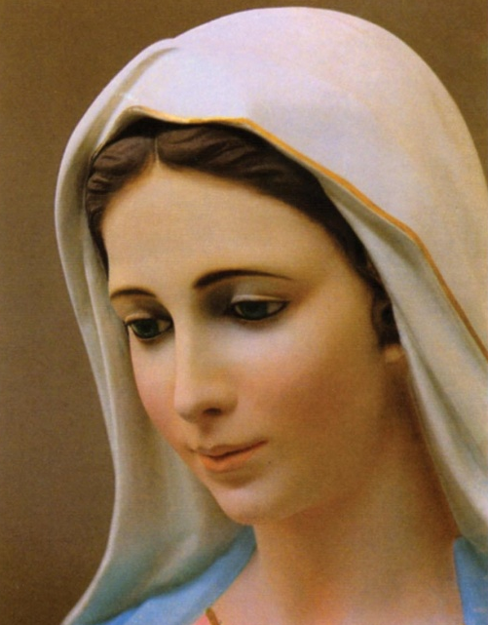

Vía Crucis de Medjugorje
Centro María Reina de la Paz - Argentina

Slide 2
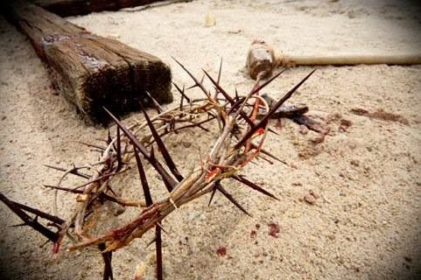
¿Cómo se reza el
Santo Vía Crucis?
El Vía Crucis se reza contemplando las 14 estaciones en las que murió Jesús. Se suele rezar junto a las imágenes que las representan en las iglesias y capillas.
Se recomienda hacer una reflexión bíblica, se reza la jaculatoria “Te adoramos Cristo y te bendecimos, porque con tu Santa Cruz redimiste al mundo” y se reza Padrenuestro, Avemaría y Gloria por cada estación.
Se reza los días Viernes en Cuaresma y el Viernes Santo especialmente.
En Medjugorje se reza cuando se sube al Monte Krizevac, Monte de la Cruz y se encuentran las 14 estaciones representadas en Él.
Centro María Reina de la Paz - Argentina

Slide 3
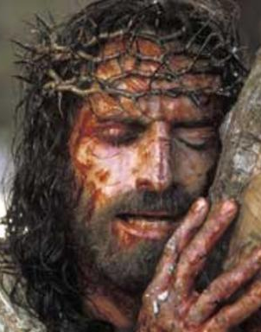
Oraciones preparatorias
Oración inicial
Jesús, quiero acompañarte en este Camino hacia el Calvario. Te ruego que envíes sobre mí tu Espíritu Santo para que pueda contemplar y meditar cada estación de tu muerte con el Corazón Doloroso de María, y aumentar mi repulsión hacia el pecado, la carne y la muerte del alma.
Ayúdame a arrepentirme, a sufrir por cada vez que te clavo de nuevo en la cruz y por tus sufrimientos, ayúdame a santificarme.
María Madre Dolorosa, ruega por mí para que se impriman las sagradas llagas de tu Divino Hijo en mi corazón.
Amén
Rezamos
Padrenuestro, Tres Avemarías, Gloria y el Credo.
Centro María Reina de la Paz - Argentina

Slide 4
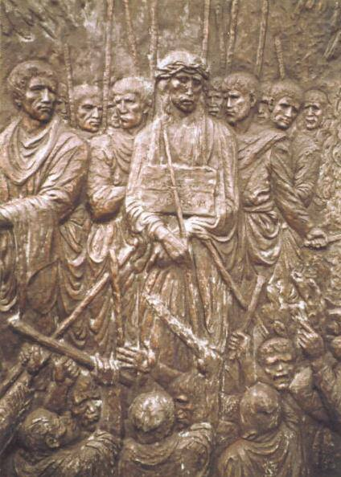
Primera Estación Jesús es condenado a muerte
Jaculatoria
Te adoramos Cristo y te bendecimos, porque con tu Santa Cruz Redimiste al Mundo
Cita bíblica
“Pilato, queriendo satisfacer a la multitud, dio la libertad a Barrabás y después de hacer flagelar a Jesús, lo entregó para que fuera crucificado”
(Mc 15,15)
Rezamos
Padrenuestro, Avemaría y Gloria
Centro María Reina de la Paz - Argentina

Slide 5
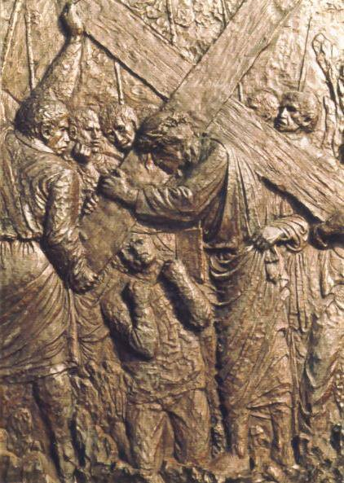
Segunda Estación Jesús es condenado a muerte
Jaculatoria
Te adoramos Cristo y te bendecimos, porque con tu Santa Cruz Redimiste al Mundo
Cita bíblica
“...y Jesús, cargando la Cruz, subió al lugar llamado del Cráneo que en hebreo significa Gólgota”
(Jn. 19,17)
Rezamos
Padrenuestro, Avemaría y Gloria
Centro María Reina de la Paz - Argentina

Slide 6
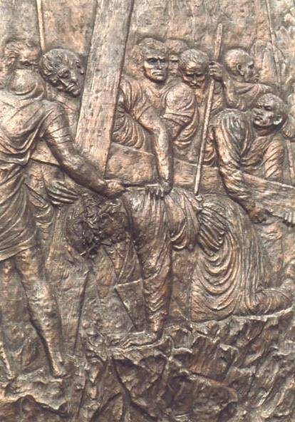
Tercera Estación Jesús cae por primera vez
Jaculatoria
Te adoramos Cristo y te bendecimos, porque con tu Santa Cruz Redimiste al Mundo
Cita bíblica
“Si el grano de trigo no cae en tierra y muere, quedará solo, pero si muere, produce mucho fruto”. (Jn. 12,24)
Rezamos
Padrenuestro, Avemaría y Gloria
Centro María Reina de la Paz - Argentina

Slide 7
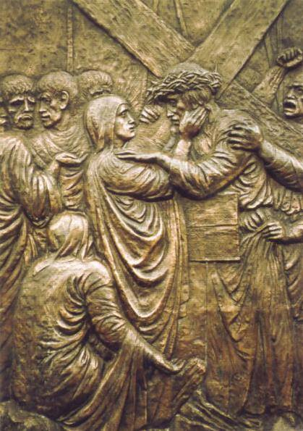
Cuarta Estación Jesús se encuentra con María
Jaculatoria
Te adoramos Cristo y te bendecimos, porque con tu Santa Cruz Redimiste al Mundo
Cita bíblica
“Simeón le dijo a María “Él es quien causará la ruina y la gloria de muchos en Israel, será signo de contradicción... Y ati, una espada te atravesará el Corazón”
(Lc 2,34-35)
Rezamos
Padrenuestro, Avemaría y Gloria
Centro María Reina de la Paz - Argentina

Slide 8
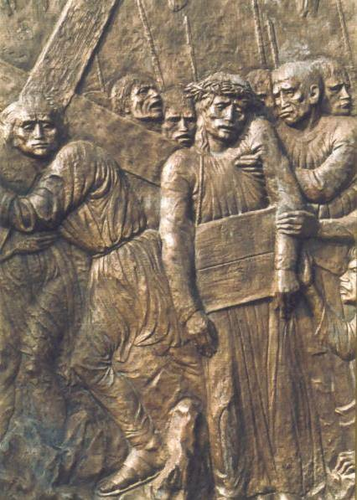
Quinta Estación El Cirineo ayuda a cargar la Cruz
Jaculatoria
Te adoramos Cristo y te bendecimos, porque con tu Santa Cruz Redimiste al Mundo
Cita bíblica
“Por allí pasaba un tal Simón de Cirene, que venía del campo, padre de Alejandro y Rufo, lo obligaron a cargar la Cruz”
(Mc 15,21)
Rezamos
Padrenuestro, Avemaría y Gloria
Centro María Reina de la Paz - Argentina

Slide 9
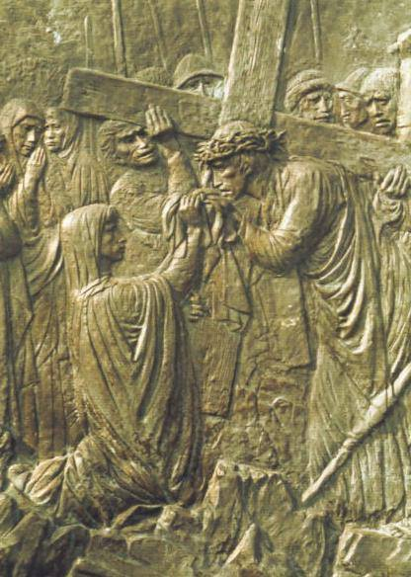
Sexta Estación Verónica le enjuaga el Rostro a Jesús
Jaculatoria
Te adoramos Cristo y te bendecimos, porque con tu Santa Cruz Redimiste al Mundo
Cita bíblica
“No tenía belleza ni majestad que atrayeran a él, sin atractivo para desearlo. Despreciado y desechado entre los hombres, como uno de quien los hombres le esconden el rostro”
(Is 53,2-3)
Rezamos
Padrenuestro, Avemaría y Gloria
Centro María Reina de la Paz - Argentina

Slide 10
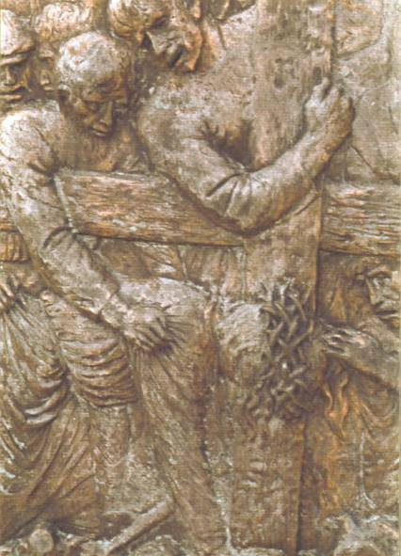
Séptima Estación Jesús cae por segunda vez
Jaculatoria
Te adoramos Cristo y te bendecimos, porque con tu Santa Cruz Redimiste al Mundo
Cita bíblica
“Jesús dijo: “Mi alma tiene una tristeza de muerte…” y yéndose un poco lejos, al primer lugar cayó al suelo y oró que si fuera posible se apartara ese cáliz” (Mc. 14, 34-35)
Rezamos
Padrenuestro, Avemaría y Gloria
Centro María Reina de la Paz - Argentina

Slide 11
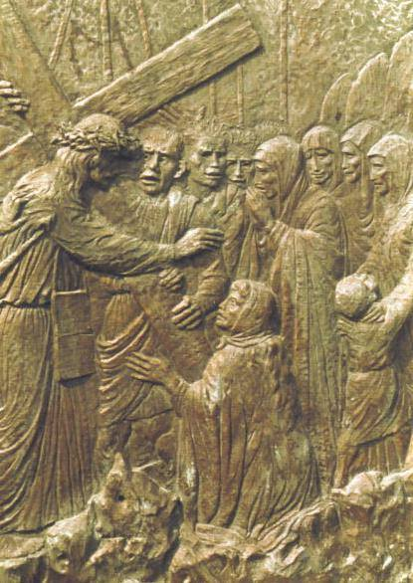
Octava Estación Jesús consuela a las mujeres de Jerusalén
Jaculatoria
Te adoramos Cristo y te bendecimos, porque con tu Santa Cruz Redimiste al Mundo
Cita bíblica
“Lo seguía una gran cantidad del pueblo y las mujeres se golpeaban el pecho y lamentándose de él. Pero Jesús, viéndolas les dice: “Hijas de Jerusalén, no lloren por mi, lloren por sus hijos”
(Lc 23,27-28)
Rezamos
Padrenuestro, Avemaría y Gloria
Centro María Reina de la Paz - Argentina

Slide 12
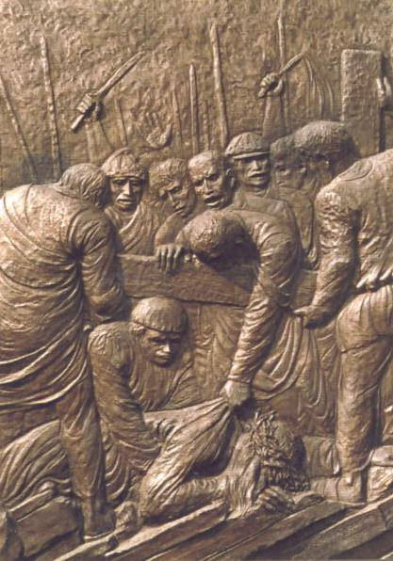
Novena Estación Jesús cae por tercera vez
Jaculatoria
Te adoramos Cristo y te bendecimos, porque con tu Santa Cruz Redimiste al Mundo
Cita bíblica
“Vengan a mí, todos los que se sientan cansados y oprimidos, y yo los aliviaré.
Tómense de mi yugo, y aprendan de mí que soy manso y humilde de corazón, y se reconfortarán sus almas. Mi yugo es suave y dulce, y mi carga, ligera”
(Mt 11,28-30)
Rezamos
Padrenuestro, Avemaría y Gloria
Centro María Reina de la Paz - Argentina

Slide 13
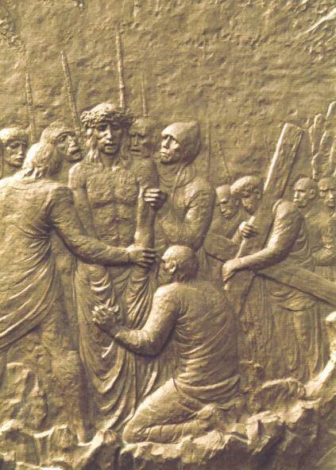
Décima Estación Jesús es despojado de sus vestiduras
Jaculatoria
Te adoramos Cristo y te bendecimos, porque con tu Santa Cruz Redimiste al Mundo
Cita bíblica
“Se dividieron sus vestiduras, tirando a la suerte, tirando que se llevaba cada uno”
(Mc 15,24)
Rezamos
Padrenuestro, Avemaría y Gloria
Centro María Reina de la Paz - Argentina

Slide 14
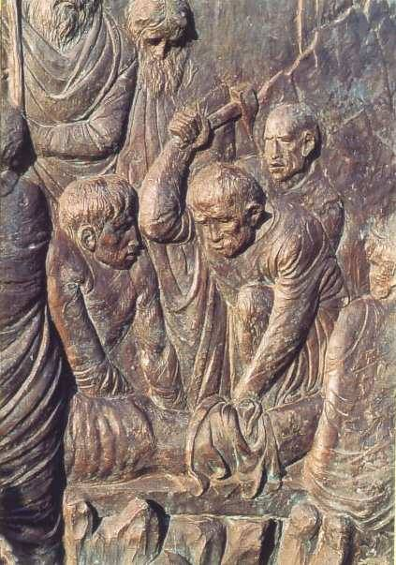
Undécima Estación Jesús es clavado en la Cruz
Jaculatoria
Te adoramos Cristo y te bendecimos, porque con tu Santa Cruz Redimiste al Mundo
Cita bíblica
“Eran las nueve de la mañana cuando lo crucificaron. La inscripción con motivo de su condena decía: “El rey de los judíos”. Con él crucificaron dos ladrones, uno a la derecha y otro, a su izquierda”
(Mc 15,25-27)
Rezamos
Padrenuestro, Avemaría y Gloria
Centro María Reina de la Paz - Argentina

Slide 15
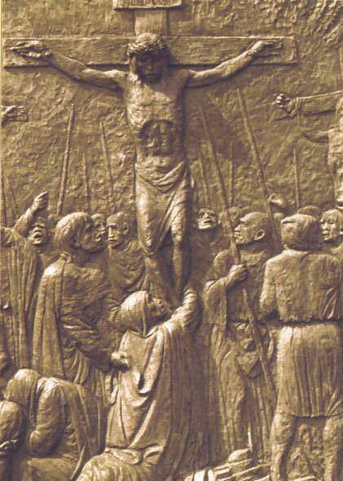
Duodécima Estación Jesús muere en la Cruz
Jaculatoria
Te adoramos Cristo y te bendecimos, porque con tu Santa Cruz Redimiste al Mundo
Cita bíblica
“Llegado el mediodía, se oscureció toda la tierra, a las tres de la tarde. A esa hora, Jesús gritó fuerte:
Alle tre Gesù gridò con voce forte: «Eloì, Eloì, lemà sabactàni?», que significa “¡Dios mío, Dios mío! ¿Por qué me abandonaste?”. Alguien corrió, empapó una esonja con aceite y en una caña le dió de beber. Dando un fuerte grito, expiró. El centurión (…) dijo : " Verdaderamente este hombre era Hijo de Dios . "
(Mc 15,33-39)
Rezamos
Padrenuestro, Avemaría y Gloria
Centro María Reina de la Paz - Argentina

Slide 16
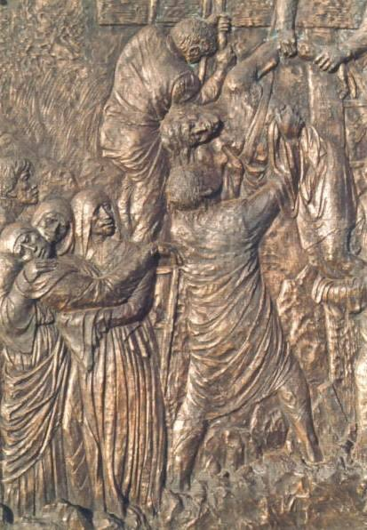
Decimotercera Estación Jesús es colocado en brazos de María
Jaculatoria
Te adoramos Cristo y te bendecimos, porque con tu Santa Cruz Redimiste al Mundo
Cita bíblica
“Estaban al pie de la Cruz de Jesús su Madre, la hermana de su Madre, María Cleofás, y María Magdalena.
Llegó un soldado y viendo que estaba muerto, uno de los soldados le traspasó el costado con una lanza, y de repente surgió sangre y agua. Después, José de Arimatea pidió a Pilato el Cuerpo de Jesús
(Jn. 19,25.32-34.38)
Rezamos
Padrenuestro, Avemaría y Gloria
Centro María Reina de la Paz - Argentina

Slide 17
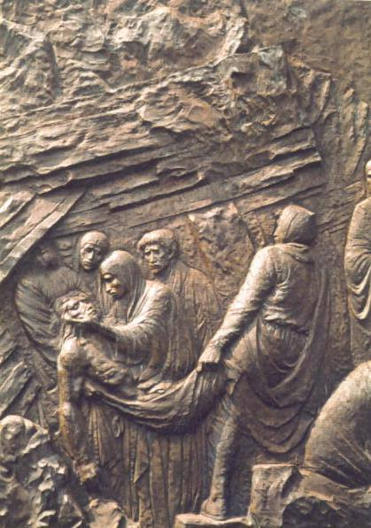
Decimocuarta Estación Jesús es colocado en un Sepulcro Nuevo
Jaculatoria
Te adoramos Cristo y te bendecimos, porque con tu Santa Cruz Redimiste al Mundo
Cita bíblica
“Pilato, informado por el Centurión, concede el cuerpo a José. Compró un lienzo y lo bajó de la cruz, envolviéndolo con el lienzo, lo depositó en un sepulcro escarbado en la roca. Después colocó una piedra en la entrada del Sepulcro. En tanto, María Magdalena y María, Madre de José estaban observando donde lo habían dispuesto” (Mc 15,45-47)
Rezamos
Padrenuestro, Avemaría y Gloria
Centro María Reina de la Paz - Argentina

Slide 18
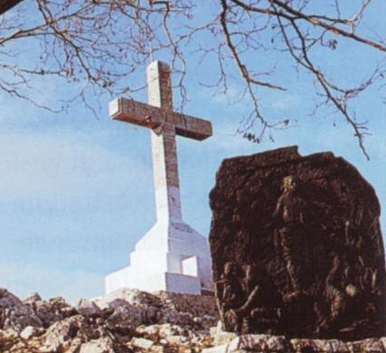
Aguardamos tu Resurrección en Pascua ¡Jesús, Sálvanos!
Centro María Reina de la Paz - Argentina

